Slide 1
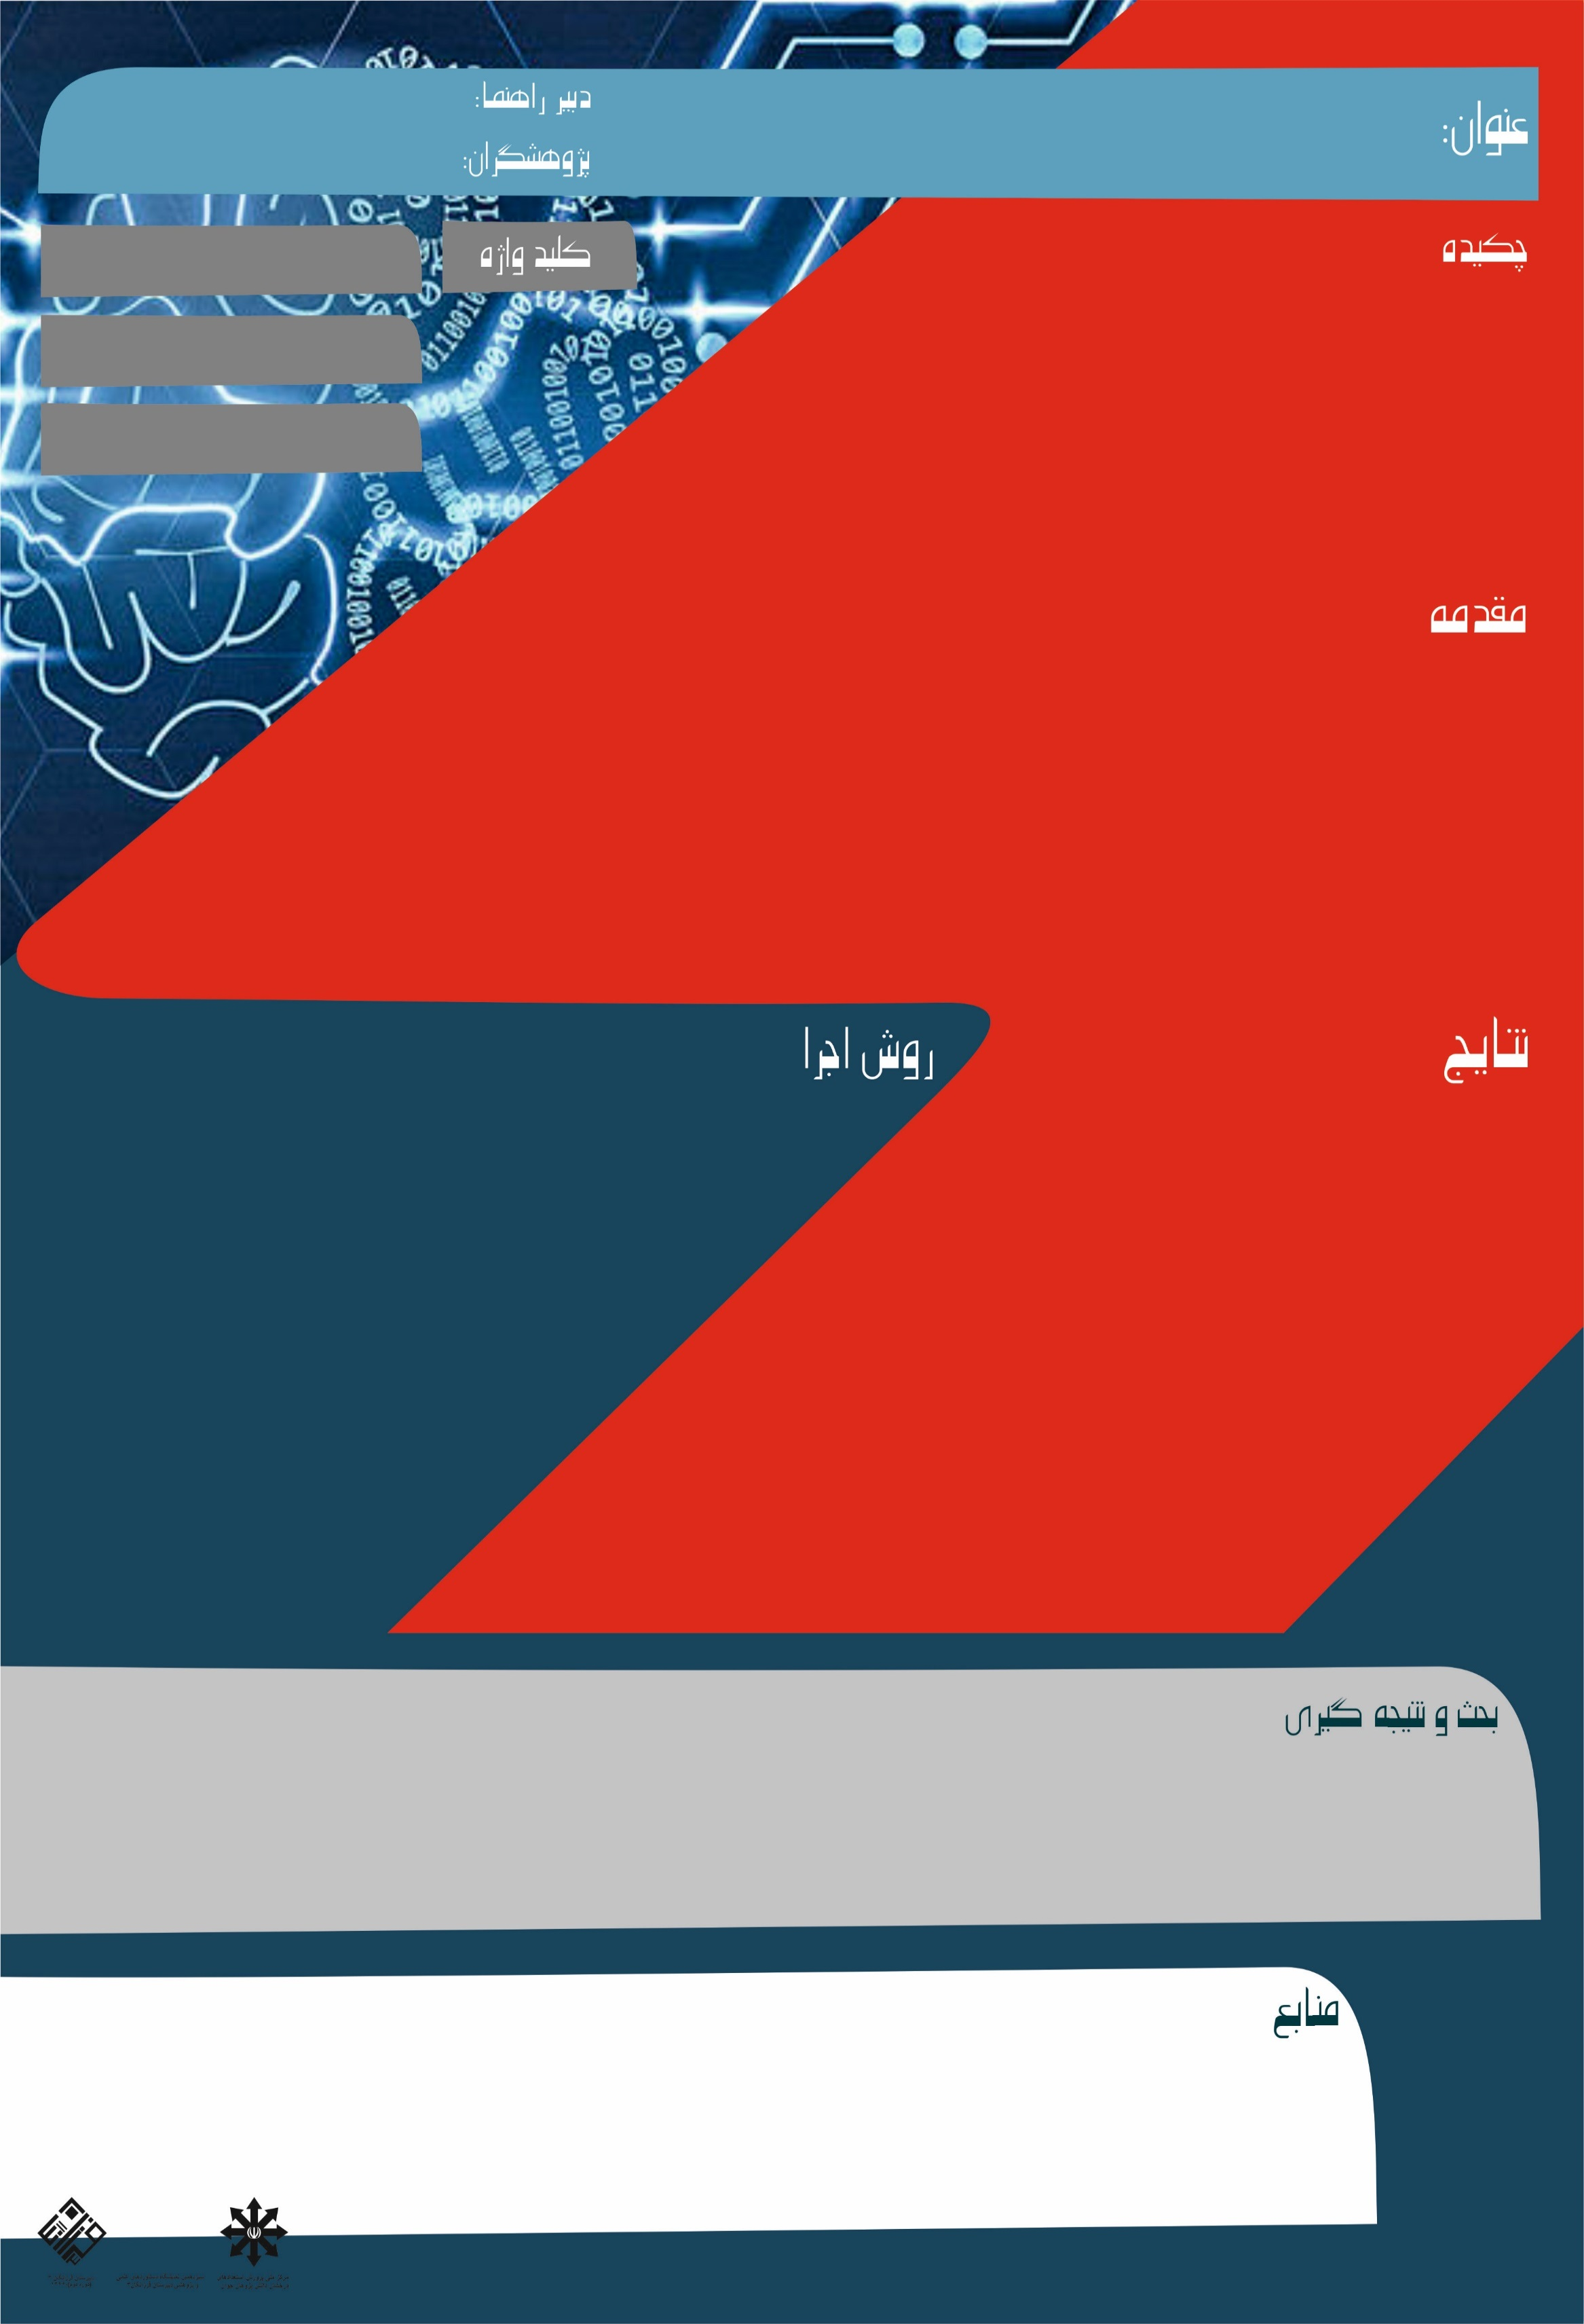
مهدیه کارگران
درسا حسنی-صوفیا پیرویان-هدیه نایبی
پروژه رقص نور
پروتئوس – کد ویژن
با توجه به اینکه ما انسان ها در زندگی روزمره
خود شاهد کاربرد های متفاوتی از ال ای دی های مختلف
مانند همین ریسه های تزئینی ساده هستیم، این سوال در ذهن
ما ایجاد شد که روش کار این ال ای دی ها چگونه است و در واقع
مدارشان چگونه بسته می شود. ما در این پژوهش با استفاده از برنامه های
شبیه ساز و زبان برنامه نویسی سی پلاس پلاس و ترکیب این دو موفق به یافتن
پاسخ این سوال شدیم.
سی پلاس پلاس -گراند
میکروکنترلر - پاور
امروزه رقص نور در ریسه های تزئینی یکی از پرطرفدارترین ابزار تزئین کننده خانه ، اتاق ، کافه ها و ... است . به خصوص در نوجوانان که به این قبیل وسایل فانتزی علاقه مند
هستند. با توجه به زیبایی و گیرا بودن این ریسه ها از آن ها در شادی ها استفاده می شود و به همین دلیل انجام این پروژه واقعا برای ما جالب بود چون خودمان نیز از آن استفاده می کردیم.
در ابتدا ما با برنامه پروتئوس آشنا شدیم که برنامه ای برای شبیه سازی مدار های مختلف است و مدارمان را در پروتئوس با استفاده از شبیه ساز میکروکنترلر و ال ای دی های رنگارنگ و پاور و گراند بستیم . اما بعد برای اجرای آن به کد نویسی احتیاج پیدا کردیم و با کمک معلممان برنامه نویسی با زبان سی پلاس پلاس در برنامه کد ویژن را یاد گرفتیم و با بازه های زمانی متفاوت به همراه تایم های مختلف دیلی برای هر ال ای دی به صورت جداگانه برنامه نوشتیم . سپس برنامه را روی میکروکنترلر ات مگا 16 اجرا کردیم و شاهد رقص نور ال ای دی ها در رنگ های مختلف بودیم .
برای بستن و اجرای مدار ال ای های رقص نور ما به برنامه نویسی زبان سی پلاس پلاس و از همه مهم تر دانش برنامه نویسی قوی ای احتیاج داریم که با گذشت زمان و تمرین میتوانیم آن را درک کنیم.
اکثر اوقات خیلی از اجسام الکترونیکی ای که در اطرافمان مشاهده می کنیم دارای ساختار پیچیده ای هستند که طی تفکرات افراد زیادی ساخته شده اند . ما میتوانیم با یادگیری این دانش و به کارگیری علم خود و با کسب تجربه و طی یک مدت مشخص در پیشرفت بشریت سهیم باشیم .
کتاب شناخت کامل الکترونیک – رضاسراج
http://shasirobot.ir
https://avatrobo.ir

